Slide 2
Wer wir sind und was wir tun
OeAD
Erasmus+ Schulbildung: grenzüberschreitende Kooperationen zwischen Kindergärten, Schulen u.a. / Lehraufenthalte von Pädagog/innen / eTwinning – europäisches online-Netzwerk
Kulturkontakt Austria: Kulturvermittlung an Schulen (Workshops, Projektförderung uvm.)
Young Science: eine Bildungsmaßnahme des BMBWF
Abbau der Wissenschaftsskepsis
Wissenschaftliche Nachwuchsförderung

Slide 3
Die Initiativen im Überblick
Schulbesuche von Forscher/innen: Young Science-Botschafter/innen
Forschungsprojekte zum Mitarbeiten: Wettbewerb - Citizen Science Award
Digitale Lehr- und Lehrmittel mitgestalten
Unterstützung bei der Themenfindung für VWA/Diplomarbeit: Young Science-Themenplattform
Young Science-Gütesiegel für Forschungspartnerschulen
Schüler/innen an die Hochschulen

Slide 4
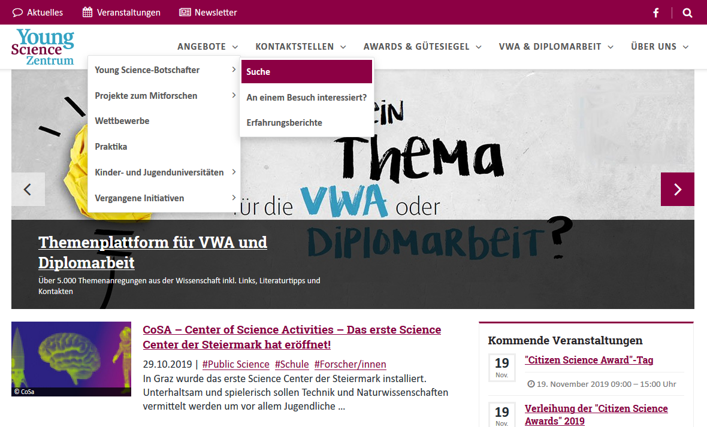
Unsere Webseite www.youngscience.at

Slide 5
Young Science-Botschafterinnen und -Botschafter
Knapp 180 Forscherinnen und Forscher besuchen ehrenamtlich Schulen
81 besuchen Schulen in NÖ
Alle Schulstufen
Erzählen von ihrem Forschungsfeld und Arbeitsalltag
Kein Honorar, ggf. Reisekosten
Ablauf: Profile und Interessensmeldung auf www.youngscience.at / Fragenkatalog vorab übermitteln

Slide 6
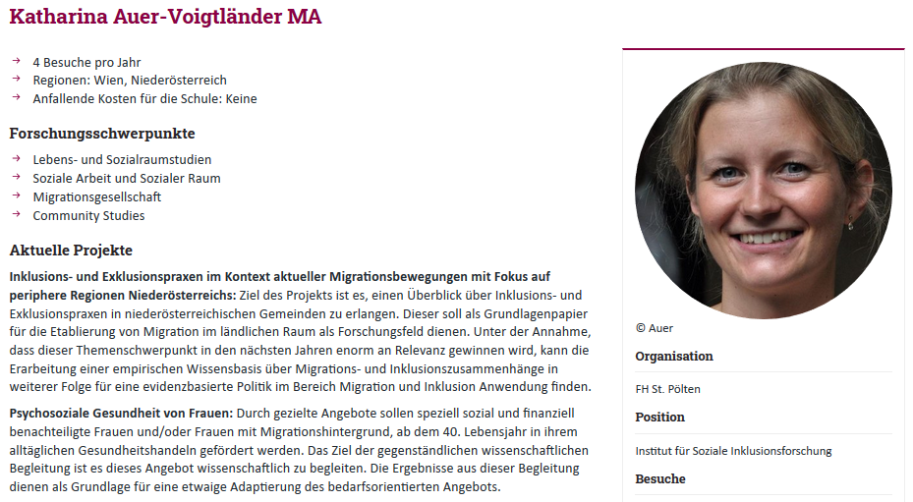
Young Science-Botschafterinnen und -Botschafter

Slide 7
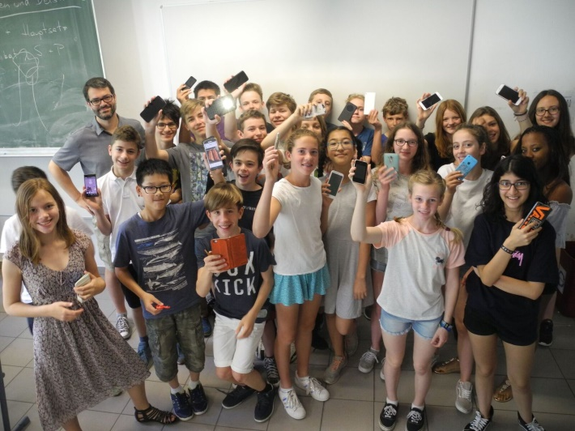
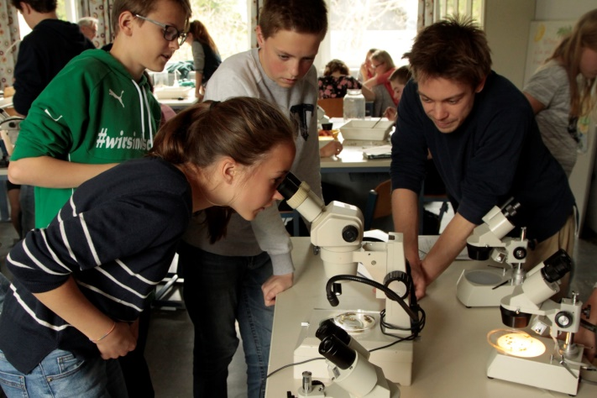
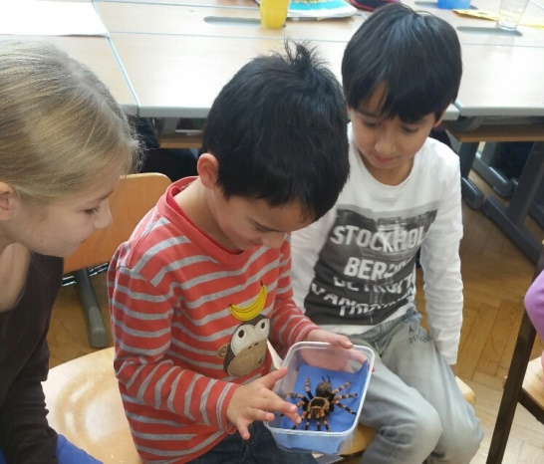
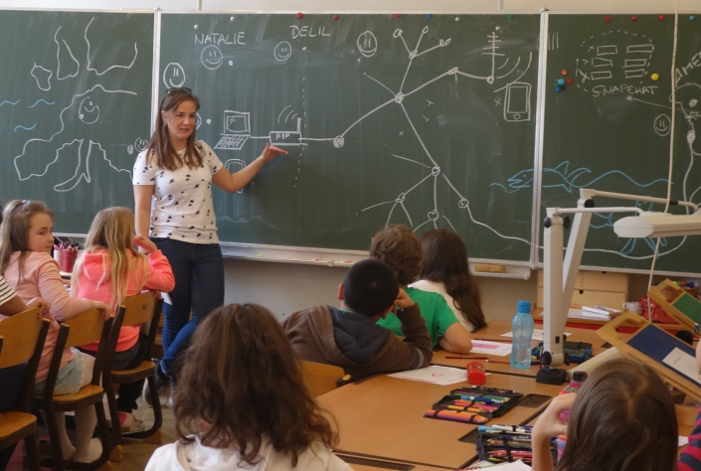
Young Science-Botschafterinnen und -Botschafter

Slide 8
Citizen Science Award - Forschungswettbewerb
Mitarbeiten bei einem von 8 Forschungsprojekten
Vögel beobachten, Müll in der Natur dokumentieren, Sprache im öffentlichen Raum kategorisieren uvm.
Für ALLE Schulen (und interessierten Einzelpersonen)
Mitforschzeitraum April bis Schuljahresende 2020
Mitmachen über: Apps, Webseiten, Ausstellung (Wien)
Geldpreise für die Klassenkassa (1.000,- Euro) + Sonderpreis (2.000,- Euro)
Bisher knapp 14.000 Schüler/innen und Interessierte
Citizen Science Award-Tag!

Slide 9
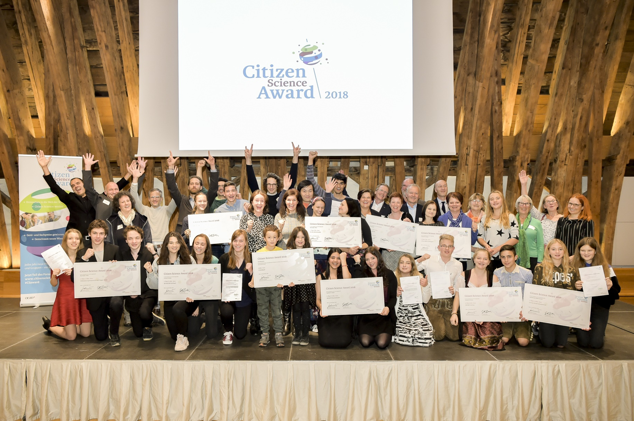
Verleihung der Awards 2018

Slide 10
Digitale Lehr- und Lernmittel mitgestalten
Digitale Lernunterlagen weiterentwickeln, mitgestalten und Feedback geben
13 geförderte Projekte laufen aktuell
Mitmachen können ALLE Schulen
Offene Mit-Mach-Phase über die Plattform Eduthek (eduthek.at/mitmachen) von Oktober 2019 bis Juni 2020
z. B. mittels Online-Fragebogen zur Methode, Fragestellung und Inhalt Feedback geben – oder im Unterricht testen

Slide 11
Digitale Lehr- und Lernmittel mitgestalten
Warum mitmachen?
Digitale Kompetenzen werden gefördert
Für teilnehmende Schulen des eEducation Austria-Netzwerks: Punkte für eEducation Badges
Benefit für alle
Die finalen Lehr- und Lernmittel werden als „Open Educational Ressources“ zur Verfügung stehen.

Slide 12
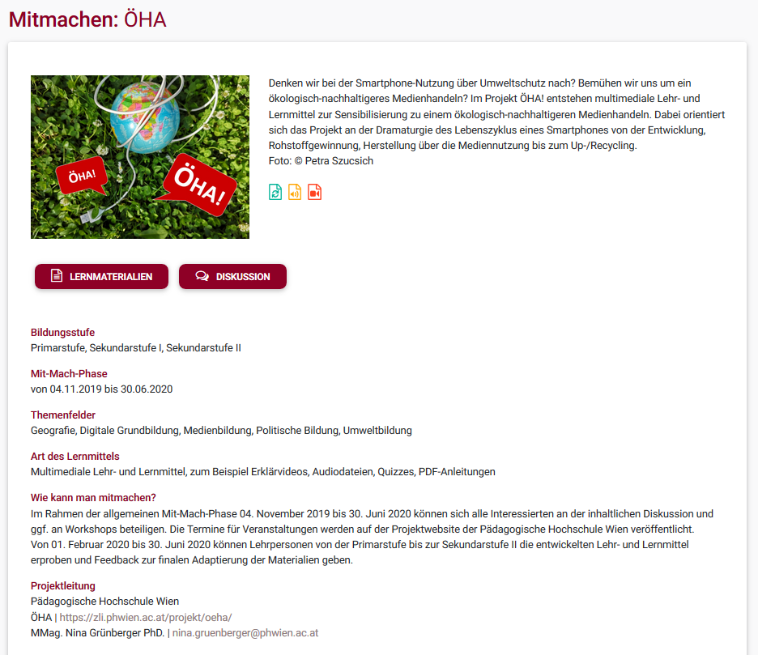
Digitale Lehr- und Lernmittel mitgestalten

Slide 13
Themenplattform für VWA
Forscherinnen/Forscher schlagen Jugendlichen Themen vor
Literaturtipps & weiterführende Links
Teilweise auch zusätzliche Unterstützungsangebote
Themenfindung
Literaturrecherche
Forschungsmethode
Fachbereichsbibliothek
Nutzung von Laboren / Forschungsequipment
Die Plattform in Zahlen
950 aktuelle Themen aus der Forschung mit jeweils 4-6 Vorschlägen für VWAs/Diplomarbeiten
Kostenlose Webinare in der Vorbereitungsstunde
Kostenloser Versand von Infomaterial (Karten und Poster)

Slide 14
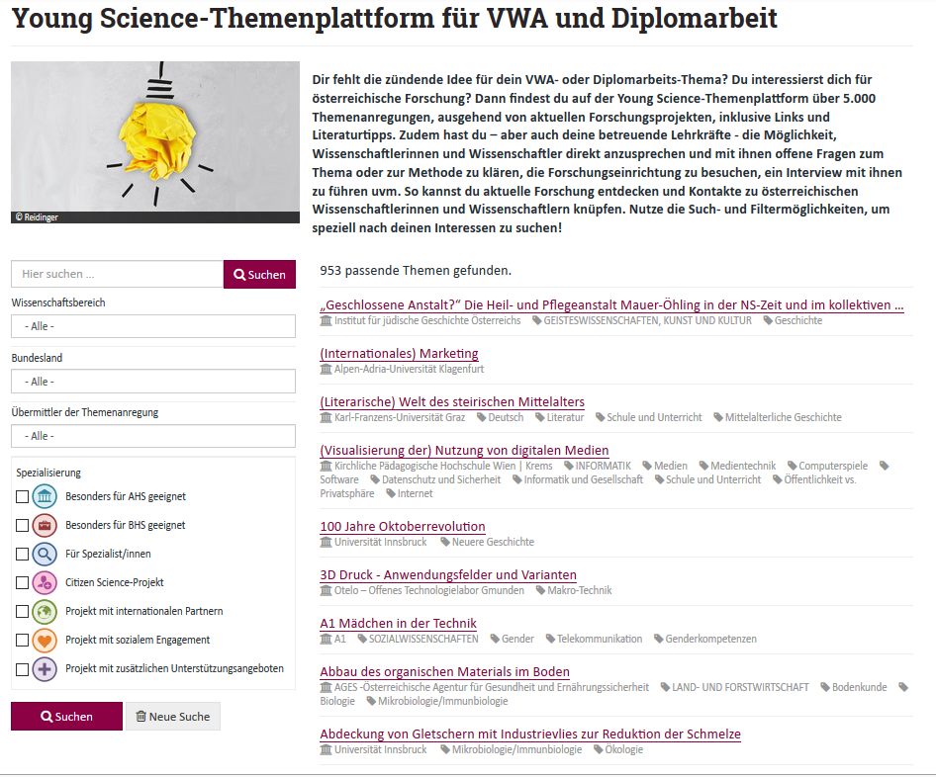
Suchfunktion

Slide 15
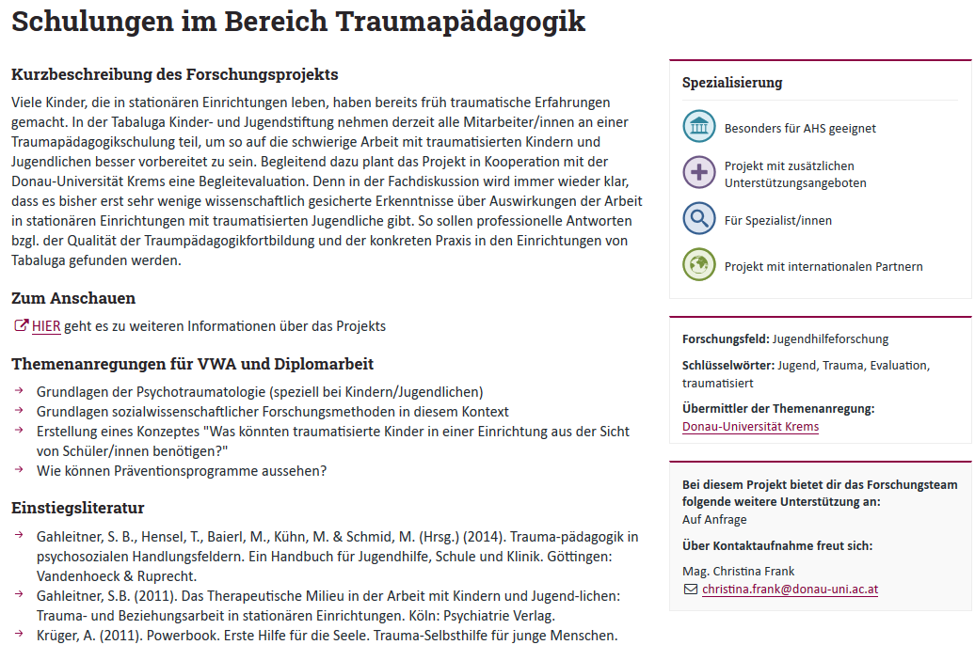
Forschungsprojekt

Slide 16
Young Science Inspiration Award
Ausgezeichnet werden inspirierende Ideen für die Wissenschaft
Bewerbung mit der fertigen Arbeit bis 30. April 2020
Nominierung – Jury – Präsentation im Rahmen einer Veranstaltung – Publikumsvoting
Preisgeld: 1x 500,- Euro / 2x 250,- Euro
Gewinnerin 2019: Susanne Schwendinger von der HTL Dornbirn

Slide 17
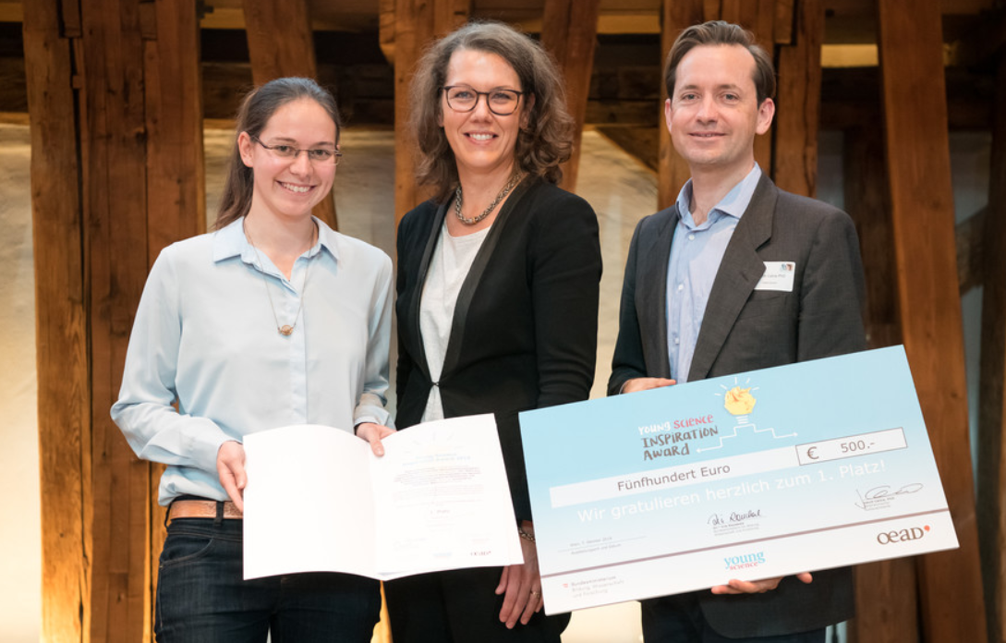
Young Science Inspiration Award

Slide 18
Young Science-Gütesiegel für Forschungspartnerschulen
Kriterien
Regelmäßige Mitarbeit an Forschungsvorhaben
Schulschwerpunkt und breite Verankerung in der Schule
Unterstützung durch die Schulorganisation
Uvm.
Jurymitglieder
Peter Skalicky (TU Wien) | Eveline Christof (Uni Innsbruck) | Karoline Iber (Kinderbüro, Uni Wien)| Heidi Schrodt (Bildungsexpertin)
Urkunde, Tafel für die Schulwand, Broschüre
Nächste Ausschreibung: Frühjahr 2020

Slide 19
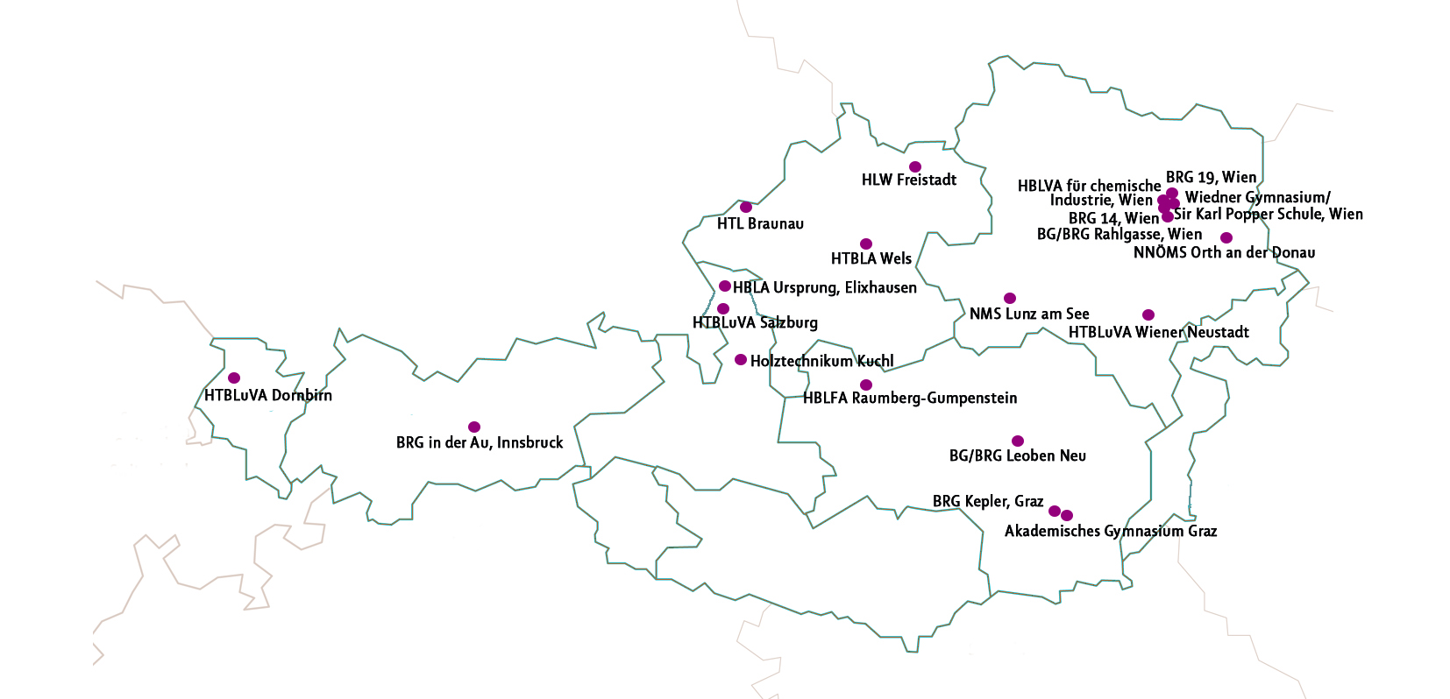
Die Forschungspartnerschulen 2018

Slide 20
Forschungspartnerschulen 2018

Slide 21
Schüler/innen an die Hochschulen
Begabungsförderinitiative
Vormals beim ÖZBF
Schüler/innen können Lehrveranstaltungen besuchen und Prüfungen absolvieren → werden später angerechnet
Keine Studiengebühren
Nominierung durch die Schulleitung
Alle Infos in Kürze auf www.youngscience.at

Slide 22
Newsletter & Facebook

Slide 23
FÜR EURE AUFMERKSAMKEIT!

